Slide 1
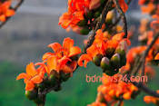
স্বাগতম

Slide 2
সাইফুল ইসলাম আজাদ
প্রধান শিক্ষক
১২নং চন্দ্রদিঘালিয়া চরপাড়া সপ্রাবি
সদর, গোপালগঞ্জ।

Slide 3
পাঠ পরিচিতি
শ্রেণিঃ দ্বিতীয়
বিষয়ঃবাংলা
সময়ঃ ৪০ মিনিট
তারিখঃ ০৩/০৩/২০২০খ্রিঃ

Slide 4
শিখন ফল
১-১-১ বাক্য ও শব্দে ব্যবহৃত বাংলা যুক্তবর্ণের ধ্বনি শুনে মনে রাখতে পারবে।
১-২-১ পাঠের অন্তর্গত ছোট ছোট বাক্য শুনে বুঝতে পারবে।

Slide 5
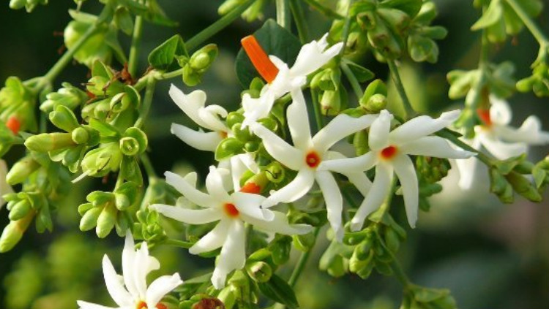
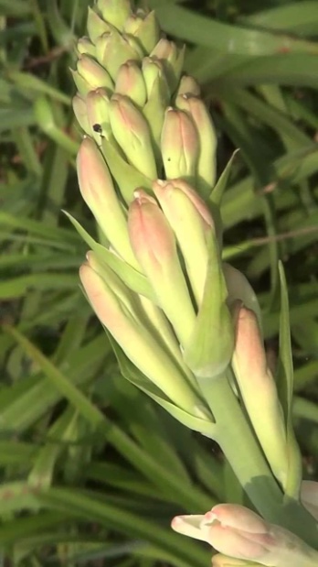

Slide 6
আজকের পাঠের বিষয়বস্তু
নানা রঙের ফুলফল
আমাদের দেশ----------------------------------------টগর ও কাঁশফুল ও সাদা।

Slide 7
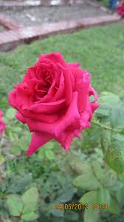
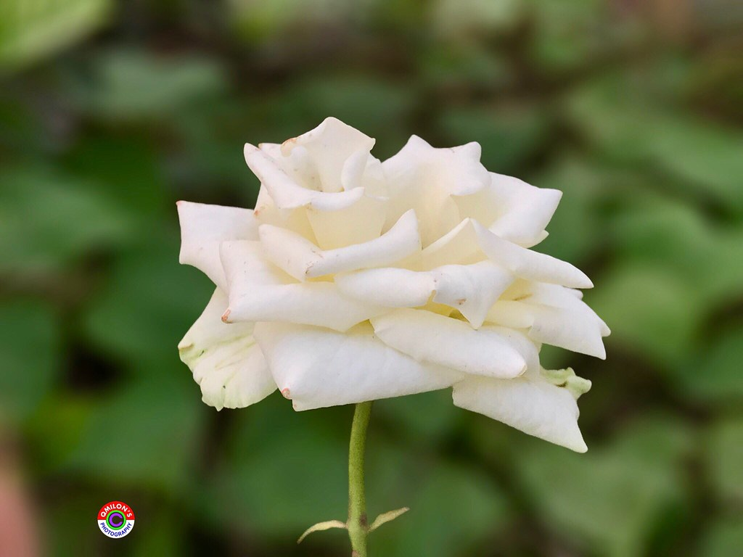
উপস্থাপন
সাদা গোপাল
গোলাপী গোলাপ
লাল গোলাপ

Slide 8
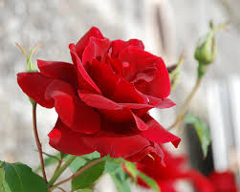
গোলাপ
১-গোলাপ সারা বছর ফোটে।
২গোলাপ লাল, সাদা ও গোলাপী রঙের হয়।
৩-গোলাপে সুগন্ধ আছে।

Slide 9
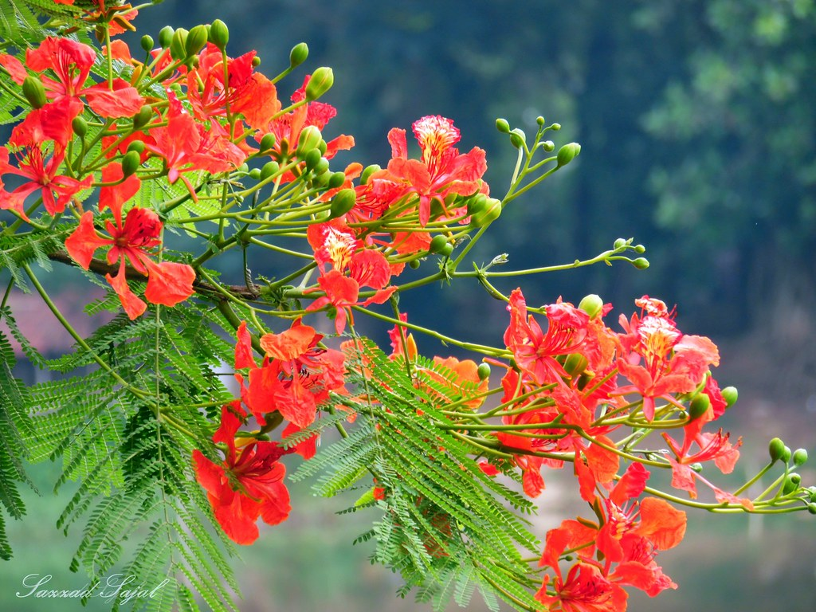
কৃষ্ণচূড়া

Slide 10
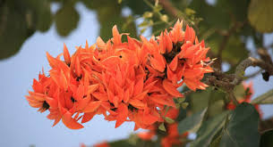
পলাশ

Slide 11
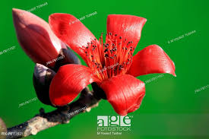
শিমুল

Slide 12
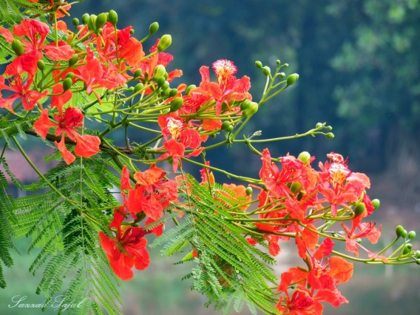
কৃষ্ণচূড়া
পলাশ
শিমুল
1-এদের রং লাল।
২-এগুলো দেখতে খুবই সুন্দর।
৩-এদের সুবাস নেই।

Slide 13
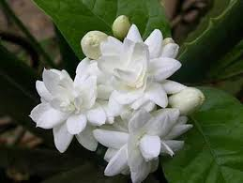
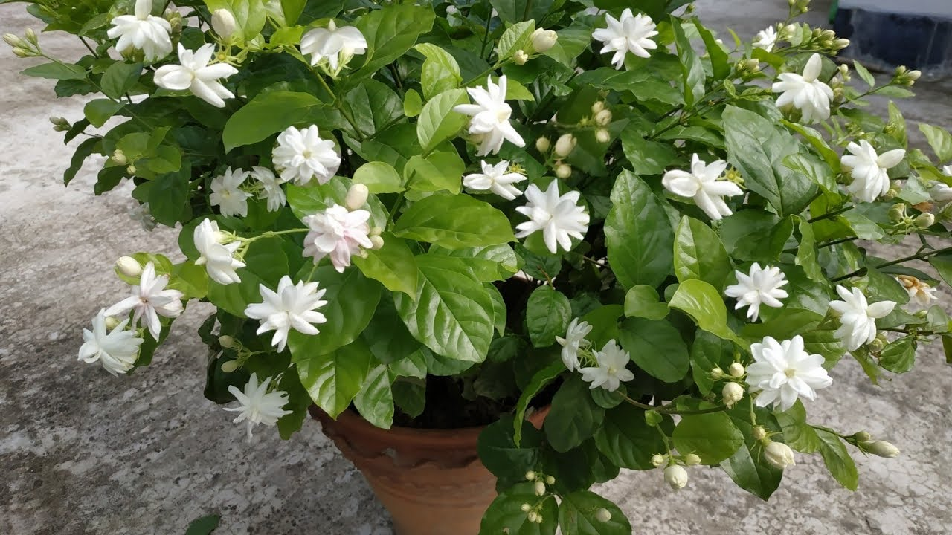
বেলি ফুল

Slide 14
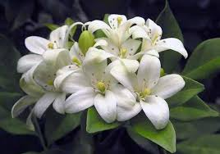
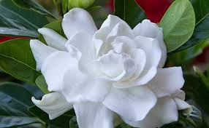
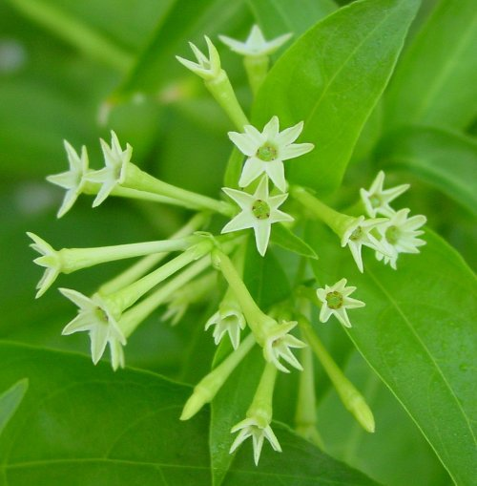
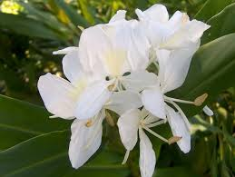
বেলি ফুল
রজনীগন্ধা
কামিনী
গন্ধরাজ
হাসনাহেনা
শিঊলি
দোলনচাঁপা

Slide 15
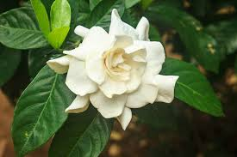
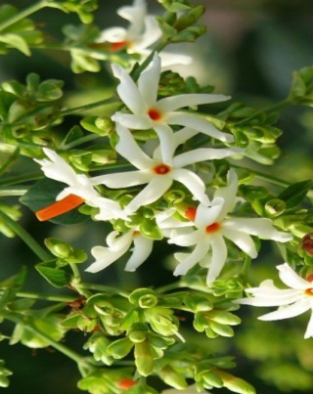
বেলি
রজনীগন্ধা
কামিনী
গন্ধরাজ
হাসনাহেনা
দলোনচাঁপা
শিউলি
১-এদের মিষ্টি গন্ধ মন ভরিয়ে দেয়।
২-এসব ফুলের রং সাদা।

Slide 16
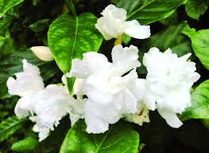
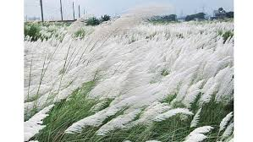
টগর
কাশফুল
টগর ও কাশফুল সাদা।

Slide 17
আমরা বাংলা বই এর ২৮ পৃষ্ঠা খুলি।

Slide 18
দলীয় কাজ
ছাত্র-ছাত্রীরা পলাশ ও শিমুল দুটি দলে ভাগ হবে।
এক দল অন্য দলকে তাদের জন্য নির্ধারিত যুক্তবর্ণ গুলো দিয়ে শব্দ বলতে বলবে।
পলাশ দলঃ ন্ন, ন্ধ, ষ্ণ।
শিমুল দলঃ ন্দ, ষ্ট, ন্ত।

Slide 19
মূল্যায়ন
যুক্তবর্ণের ধ্বনি বলতে বলবো।
ন্ন
ন্ধ
ষ্ণ
ন্দ
ষ্ট
ন্ত
প্রশ্নঃ
সুবাস যুক্ত তিনটি ফুলের নাম লিখো।

Slide 20
ধন্যবাদ

